Slide 1




Educar en tiempos de IA: ¿Cómo formar ciudadanos críticos y responsable?
Salvador Carrión

Slide 2

























Cambio y oportunidad
Escuela
Sociedad
Pérdida por oportunidad
Disponibilidad
90%
VS
50%
Utilidad
25%
61%
72%
Punto de inflexión
Liderazgo
50%
43%
48%
Brecha
Department for Education. (2025). Technology in schools survey: 2024 to 2025. IFF Research.

Slide 3







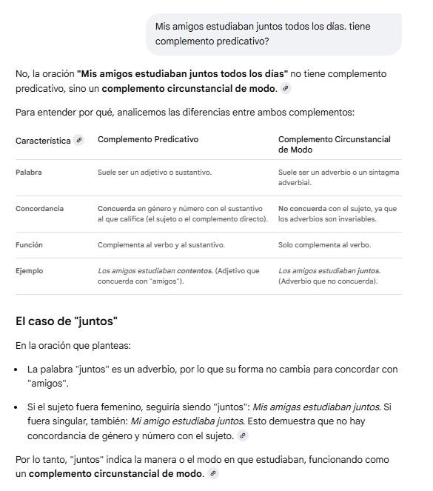




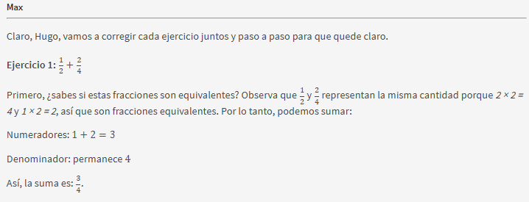
Pero también hay problemas…
ChatGPT
Tutor IA
Control
Aprendizaje significativo
¿Riesgos?
“Generative AI can harm learning”, 2024
Descarga cognitiva
Objeto de aprendizaje
Inferencia
Rendimiento
Evaluación
Error
Aprendizaje
Alucinaciones
Modelos estadísticos
Elocuencia
Desaprendizaje

Slide 4


















¿Cómo lo arreglamos?
Automatización
Gestión
Renuncia
Profesorado
Prohibición
Orquestación
Desigualdad
Personalización
Retroalimentación
Alumnado
Integración
Sistemas adaptados
Individualización
Cambio
Alfabetización crítica
Acompañamiento
INNOVACIÓN
Competitividad
Pedagogía

Slide 5




¡GRACIAS!
Salvador Carrión del Val

